Slide 1

أستراتيجية الكايزن والسينات الخمسة

Slide 2





الاتفاقيات
الإلتزام بوقت البرنامج وفترات الاستراحة
دليل وعيك
لاتدع هاتفك المتنقل يشوش أفكار من حولك
الأسئلة والنقاش متاحة في محتوى البرنامج
إبتسامتك و تعاونك دليل حب العمل الجماعي
تأقلمك مع المدرب و تنفيذ التمارين يسهل
استيعاب المادة العلمية

Slide 3
محاور الدورة
التعريف بفلسفة كايزن اليابانية
كايزن فى بيئة العمل
أستراتيجية كايزن
الهدر فى كايزن
أساليب تحليل المشكلات فى كايزن
تنظيم بيئة العمل

Slide 4

الهدف العام للبرنامج التدريبي
تهدف الدورة لتدريب المشاركين على تنمية أحساسهم بأهمية أسلوب
كايزن فى الآدارة وكيفية أستخدام كايزن فى حل المشكلات ..

Slide 5
الأهداف التفصيلية للبرنامج التدريبي
بنهاية هذا البرنامج التدريبي نتوقع أن المشاركون قد حققوا النتائج الآتية (بمشيئة الله )
التعرف على فلسفة الكايزن اليابانية والتفريق بينها وبين بقية عمليات التحسين .
تحديد الهدر ( ذات القيمة الغير القيمة الغير مضافة ) وذلك فى الالعمليات أو الوقت
أو الموادر فى العمل .
تحديد المجالات ذات الآلوية للتحسين بأستخدام كايزن .
التعرف على طرق تحليل المشكلات فى كايزن .
التعرف على كيفية حل المشكلات بأستخدام كايزن .
التدريب على عمليات تنظيم المكاتب ومكان العمل 5s ..

Slide 6

لنبدأ البرنامج

Slide 7
الجلسة التدريبية الأولى
التعريف بفلسفة كايزن اليابانية

Slide 8
مقدمة
إن التغيير المستمر المتسارع فى شتى مناحى الحياة يضع أمام الآفراد والمنظمات تحديات جمة تدفعها إلى التطوير والتحسين المستمر فالتغيير هو السمة الامعة للقرن الحادى والعشرين والتطوير والتحسين المستمر بمثابة الوجه الآخر لهذه العملة ومن لا يتقدم يتقادم .

Slide 9

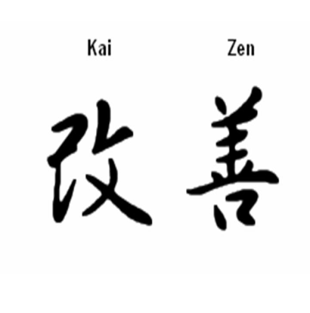
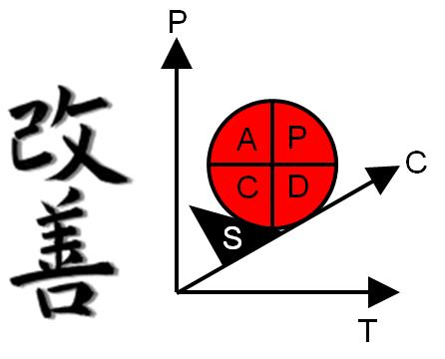
المقصود بكايزن
مصطلح ياباني يعني "التحسين المستمر" ويتكون من جزئين –Kai وتعني تغيير Change و Zen وتعني الى الافضل بحيث يعني المصطلح "التغيير إلى الافضل او الاحسن .
أسلوب ياباني لإدخال تحسينات تدريجية صغيرة وبسيطة ومستمرة على المنتجات والخدمات والعمليات، تخفض التكاليف وتقلل من الفاقد والهدر في الموارد، وتزيد من معدل الانتاجية.
منهجية يابانية لتحسين الاداء، والتي تتبنى مبدأ التحسين المستمر لكل شيء بالمؤسسة.

Slide 10

ويكمُن مفهوم كايزن فيما يلي
عمل دفعة قوية في الأنشطة والجهود المركزة لفترة قصيرة .
التحسين المستمر في تدفق العمليات والانشطة .
موجه لحل مشاكل محددة .
يهدف الى انجاز تحسينات محددة في وقت قصير.
إزالة الفاقد Eliminate Waste

Slide 11





منهجية التغيير باستخدام كايزن
التحسين المستمر والتغيير للأفضل.
التغيير في موقع العمل الجمبا Gemba.
كل عمل ينفّذ يمكن تحسينه، وكل عملية تتم حالياً، لابد وأنها تحتوي هدراً أو فاقدايجب التخلص منه.
لابد من وجود رؤية واضحة لعملية التغيير، وتفهم ما هو مطلوب لنجاح هذه العملية.
يستخدم مفهوم وتطبيقات كايزن في أي مرحلة من مراحل عمر أي مؤسسة.

Slide 12


منهجية التغيير باستخدام كايزن
اقتناع والتزام الإدارة العليا بالتغيير هو السر خلف نجاح أي تغيير لأنهم المثل والقدوة لباقي العاملين
التركيز على مواقع العمل الفعلية التي تكون فيها العمليات ذات القيمة المضافة للعملاء والمستفيدون احد مفاتيح نجاح التغيير والتطوير في أي مؤسسة.

Slide 13
ينطلق كايزن من الأسس التالية
ان لا يمر يوم واحد بدون إجراء أي نوع من التحسين، وفي أي مكان او قسم من المنظمة
أي نشاط اداري يجب ان يؤدي الى زيادة رضا المستهلك – الزبون
بلورة ثقافة للمنظمة تشجع العاملين على ابداء الاراء والاقتراحات للتحسين

Slide 14
ينطلق كايزن من الأسس التالية
دعم الادارة العليا ومساندتها لجهود التحسينات المستمرة
الجودة اولا، وليس الربح اولا Quality First,… not … Profit First: تستطيع اية منظمة ان تزدهر اذا كان الزبائن الذين يشترون منتجاتها او خدماتها راضين تماما عنها

Slide 15
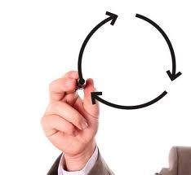
مبادئ كايزن
4
2
3
1
وضع العملاء على راس اولويات المؤسسة
التركيز على كامل النظام بدلا من التركيز على احد الأقسام او الشُعب
عدم توجيه اللوم والحكم على الآخرين
العمليات تخلق النتائج

Slide 16

متى نقول اننا قد نفذنا برنامج كايزن
عند استخدام موارد قليلة من المال والوقت
عندما يتم القضاء على كل مشاكل الاختناقات في موقع العمل
عندما عمل تحسينات كبيرة

Slide 17
مقارنة بين كايزن وبقية عمليات التحسين المستمر
مداخل التحسين | فلسفة المدخل | مجال الاهتمام | خطوات التطبيق | الافتراضات
كايزن | التحسين الجذري للعمليات. | التركيز على تحسين الآداء. | خطط | حصر المشاكل.
 |  |  | نفذ | توثيق الوضع الحالى.
 |  |  |  | تحديد الاهداف.
 |  |  | افحص
 |  |  |  | طرح أفكار وحلول.
 |  |  |  | وضع الخطة.
 |  |  | اعمل
 |  |  |  | تنفيذ الخطة.

Slide 18
مقارنة بين كايزن وبقية عمليات التحسين المستمر
مداخل التحسين | فلسفة المدخل | مجال الاهتمام | خطوات التطبيق | الافتراضات
ادارة الجودة الشاملة TQM | تحسين مستمر وتدريجى | التركيز على رضا الزبون. | الإعداد. | جراء تحسينات جزئية على النظام .
 |  |  |  | تحقيق التنميط والتناسق.
 |  |  | التخطيط.
 |  |  |  | وجود نظام موثق.
 |  |  | التنفيذ.
 |  |  |  | العمليات صالحة ومفيدة .
 |  |  | التقدير والتقويم.
 |  |  |  | إمكانية تحقيق مشاركة جماعية .
 |  |  | تبادل ونشر الخبرات.
 |  |  |  | تطبيق الاساليب الإحصائية.

Slide 19
مقارنة بين كايزن وبقية عمليات التحسين المستمر
مداخل التحسين | فلسفة المدخل | مجال الاهتمام | خطوات التطبيق | الافتراضات
الصیانة الإنتاجیة الشاملة TPM | الصیانة الإنتاجیة الشاملة لها تأثیر إیجابى على العدید من مؤشرات الاداء. فهي تؤدي إلى زیادة الإنتاجیة وزیادة الجودة. | التركيز على رضا العمليات والزبون. | الاعتناء بنظافة المعدات ومكان العمل. | تعزيز المكانة التنافسية فى السوق.
 |  |  | اقیام المشغلین ببعض أعمال الصیانة فیما یعرف بالصیانة الذاتیة.
 |  |  | تحلیل جمیع مشاكل المعدات وعدم قبول تكرار أي أعطال .
 |  |  |  | وجود ثقافة منظمية تؤكد على العمل الجماعى .
 |  |  | تشجیع عمل المجموعات الصغیرة على تحلیل المشاكل وتطویر المعدات.
 |  |  |  | تحسين العمليات يؤدى إلى تحسين الخدمات .

Slide 20
مقارنة بين كايزن وبقية عمليات التحسين المستمر
مداخل التحسين | فلسفة المدخل | مجال الاهتمام | خطوات التطبيق | الافتراضات
الستة سيجما SIX SIGMA | تقليل الانحرافات. | التركيز على المشاكل. | الرقابة . | تثمين البيانات من قبل العاملين.
 |  |  | القياس .
 |  |  | التحليل .
 |  |  |  | تقليل الانحرافات فى العمليات .
 |  |  | التحسين.

Slide 21
مقارنة بين كايزن وبقية عمليات التحسين المستمر
مداخل التحسين | فلسفة المدخل | مجال الاهتمام | خطوات التطبيق | الافتراضات
حلقات الجودة Quality control | مشاكل الجودة وحلها الجودة. | التركيز على مشكلة يمكن التعامل معها عن طريق مراقبة العمليات. | التفتيش. | تطبيق الاساليب الإحصائية .
 |  |  | المراقبة الاحصائية للعمليات.
 |  |  | خطط الفحص والمعاينة.

Slide 22
نقاط القوة فى كايزن
2
1
الجودة
انخراط أو مشاركة جميع العاملين
4
3
الرغبة في التغيير
تضافر الجهود

Slide 23
نقاط القوة فى كايزن
6
5
الانضباط الشخصي
حلقات الجودة
8
7
العمل الجماعي
(بروح الفريق الواحد)
تحسين المعنويات

Slide 24
ويتميز كايزن بما يلي
يتميز بالتأثير الواضح
يركز على الأماكن الأهم استراتيجيات
يحقق نتائج سريعة
يحافظ على استمراريتها

Slide 25
الجلسة التدريبية الثانية
أستراتيجية كايزن

Slide 26

نظام مقترحات كايزن
إن مواكبة التطورات المتسارعة فى المجالات المتعددة يتطلب التحسين المستمر للمنتجات والخدمات ، ويعمل كايزن على مشاركة جميع العاملين فى عملية التحسين المستمر ، لذا فأن نظام المقترحات هو جزء مهم فى الآدارة اليابانية يضمن مشاركة جميع العاملين وفق منهجية محددة

Slide 27





سمات نظام المقترحات فى كايزن
تقويم المقترحات من الرئيس ينبغى أن يكون عملا فنيا موضوعيا محفزا.
تقديم اقتراحات التحسين ينبغى أن يكون نشاطا يوميا فى جميع الآعمال .
نظام المقترحات فى كايزن استراتيجية تحقق استثمار رأس المال الفكرى للمنظمة ومنع هدر القدرات .
هو وسيلة لتفعيل الصلاحيات وتسليط الضوء على المشكلات التى لا تتطلب تدخل الإدارة .
ضرورة إيجاد نظام لتحفيز ومكافأة جهود التحسين التى يبذلها العاملون.

Slide 28
الفرق بين نظام المقترحات التقليدى ونظام المقترحات فى كايزن
نظام المقترحات فى كايزن
نظام المقترحات التقليدى
تكون مهمة الموظف إدراك المشكلة ثم إبلاغ الإدارة عنها ، لتقوم الإدارة بتحليل المشكلة واقتراح الحلول وتجربيها وتعميمها ومن ثم مكافأة العاملين.
ينظر إلى المشكلة بسلبية ويعمل على تغطيتها وإنكارها ، بينما فكر نظام توتوتا الإنتاجى المطبق للتحسين المستمر يرى المشكلة بإيجابية ويجدها فرصة للتحسين ويعمل على حلها ومن ثم يبحث عن مشاكل أخرى تحتاج إلى حل.

Slide 29
الفرق بين نظام المقترحات التقليدى ونظام المقترحات فى كايزن
نظام المقترحات التقليدى
مسئولية العاملين
مسئولة الإدارة
اكتشاف المشكلة
إعطاء الحلول
التطبيق
مكافأة
نظام المقترحات كايزن

Slide 30
نموذج تسليم الآفكار التى تم تطبيقها بأستخدام أستراتيجية كايزن
أسم مقدم المقترح |  |  |  | الرقم التسلسلى لآفكار كايزن
تاريخ التسليم |  |  | توقيع المدير المباشر | توقيع رئيس القسم
يوم | شهر | عام
توضيح الوضع قبل كايزن |  |  | توضيح الوضع بعد كايزن
صورة مرئية أو خارطة تدفق .. للوضع قبل كايزن |  |  | صورة مرئية أو خارطة تدفق .. للتحسين الذى تم إحداثه كايزن
توضيح التأثير ( الفووائد )
توضيح التغيير باستخدام كايزن فى مقال 50 إلى 60 كلمة تقرير لتعريف رئيس القسم بالتحسين الذ تم إحداثه |  |  | ملاحظات رئيس القسم

Slide 31
تعريف كايزن المصغر
يقوم كايزن المصغر على تشجيع كل عامل على الإتيان لتقليل الفاقد وتحسين العمل مهما كانت بساطة وضألة هذه الآفكار مع تمكينه من تطبيقها بنفسه فى أقل وقت .

Slide 32
خطوات تطبيق كايزن المصغر
يحدد العامل المشكلة ومواضع الهدر وفرص التحسين ويدونها
1
يطور العامل ويصمم فكرة التحسين ويشرحها لرئيسة المباشر
2
يراجع الرئيس فكرة العامل فى أقل من 4 ساعة وشجعه على التطبيق السريع
3
يطبق العامل الفكرة وفى حال تحقيق الفكرة مردودا كبيرا يمنح العامل قيادة تعميم الفكرة وتدريب غيره عليها
4

Slide 33
خطوات تطبيق كايزن المصغر
تكتب الفكرة فى نموذج بسيط فى أقل من 10 دقائق
5
يعمم المشرف الفكرة على جميع المعنيين ويشيد بما حققته من مكاسب
6

Slide 34

أهم مميزات كايزن المصغر
قلة التكاليف
السرعة والبساطة
التغيرات والتحسينات الصغيرة المستمرة
تنمية ولاء ورضا العاملين وثقتهم بأنفسهم
استثمار أفكار العاملين وتحفيزهم على الآبداع المستمر

Slide 35
تعريف نظام بوكايوكا
هو نظام يركز على التصميم الجيد للعملية بما يمنع أى خطا بشرى ناتج عن عدم الآنتباه وهذا التنبؤ بالآخطاء البشرية التى قد تقع فى العملية ومن ثم تصميم العملية بشكل دقيق يمنع حدوث الخطأ أو على الآقل يسهل أكتشافة فى البداية .

Slide 36
مزايا نظام بوكايوكا
4
2
3
1
تحسين وضبط الجودة للمنتجات والخدمات
جعل العمليات أكثر اعتمادية وموثوقية
تقليل إصابات العمل
تخفيض نسبة الآخطاء البشرية والقضاء على الفاقد

Slide 37
تعريف اسلوب التوقف لحل المشكلات jidoka
وهو نظام لتفادى الآخطاء والعيوب يستخدم فى تصميم الآلات ليعطيها القدرة على تمييز العناصر الجيدة من السيئة دون تدخل بشرى

Slide 38

أمثلة لتطبيق نظام جيدوكا
توقف أجهزة الحاسب الآلى والآنظمة الإلكترونية فى حال أختراقها .
أجهزة الطهى والتسخين التى تعطى إنذارا صوتيا عند أنتهاء المدة المحددة
جهزة الإنذار الآلى التى تعطى إنذارا فى حال وجود الدخان
طباعة الكتب لاواستبعاد ألة الطباعة أى كتاب فيه تلف
توقف ألة النسخ وإعطاؤها إشارة ضوئية عند وجود تلف فى أى ورقة أو عند عدم وجود ورق كاف فيها .

Slide 39
مزايا نظام جيدوكا
جعل العمليات أكثر أعتمادية وموثوقية .
تخفيض نسبة الآخطاء البشرية وتحسين جودة المنتجات .
توفير الجهد البشرى حيث يمكن للعامل مراقبة أكثر من ألة فى وقت واحد .
تقليل المخاطر فى بيئة العمل التى تشكل خطرا على العامل مثل مواقع الإشعاععات والمواد الخطرة .
رفع معنويات العاملين وتحريرهم من اليقظة والمتابعة الدقيقة للعملية .

Slide 40
الفرق بين نظام جيدوكا ونظام بوكايوكا
نظام
(جيدوكا )
نظام
( بوكايوكا )
تقوم الألة بالعملية كاملة والنظام يوقف العملية أليا عند وجود خطأ فى أى مرحلة من مراحلها.
يقوم العامل بالعملية والنظام يمنع أخطاء عدم انتباه العامل .

Slide 41
أستراتيجية تنميط العمل
هو نظام للتحكم فى العمل وضبطه وتحسينه وتوحيد إجراءاته وأودواته بأتباع أفضل الطرائق التى يمكن أن يؤدى بها ويصمم هذا النظام ويطوره الآشخاص الذين يؤدون العمل أخذين الحسبان الآنظمة واللوائح الخاصة بالعمل .

Slide 42






فوائد تنميط العمل
تحسين العملية وإزالة الفاقد بأنواعه .
تبسيط العملية واختصارها
منع اختناق تدفق العمل.
توحيد العمليات ولقضاء على التباين والاجتهادات العشوائية المتكررة فى أدائها .
توفير نموذج موحد لتدريب العامل أو المدير الجديد على أداء مهامه
منع تداخل المهام والتنازع بين الوحدات بتحديد دور كل منها .

Slide 43




خطوات تنميط العمل
فحص واختبار العملية ودراستها بشكل انتقادى .
وصف وتحليل العملية.
أختيار العمل المراد تنميطه.
تطوير وإعادة تصميم العملية .

Slide 44



خطوات تنميط العمل
المراجعة الدورية والفحص اليومى.
التنفيذ والتطبيق.
إعلان الطريقة الجديدة وتعميمها.

Slide 45
أستراتيجية تنميط العمل
فكل عملية تتكون من مهام وأنشطة وإجراءات وتكمن الخطوة الآولى فى اختيار المهمة المراد تحسينها ، وإزالة الهدر منها وحل المشكلات التى تواجهها وتحقيق اتساق العمل فيها.
تسجيل المعلومات والبيانات الخاصة بالعملية المرد تحسبنها وهو ما يعرف بتحليل العملية وتستخدم الآسئلة الستة.
تهدف إلى تحديد الفاقد ومواضع الهدر بانواعه وتحدي مواضع الآختناقات التى يتعثر فيها تسلسل الآنشطة والإجراءات أو يكثر ظهور التباين وعدم التناسق فى التطبيق .
أختيار العمل المراد تنميطه
وصف وتحليل العملية
فحص واختبار العملية ودراستها بشكل انتقادى .

Slide 46
أستراتيجية تنميط العمل
تستخدم الآسئلة الستة لإيجاد الحلول وإزالة الهدر والاختناقات ويعاد تصميم العملية وتوثيقها بالرسوم وخرائط التدفق وخرائط المراقبة
على الجميع بعرضها عليهم فى أجتماع أو تدريبهم عليها فى ورشة فى ورشة تدريبية
وفى هذه الخطوة توضع العملية الجديدة موضع التنفيذ مع إلزام العاملين بها .
تطوير وإعادة تصميم العملية
عن طريق المراجعة الدورية والفحص اليومى ، والرقابة على فعالية الطريقة وتكيف العاملين معها وأثر تطبيقها.
إعلان الطريقة الجديدة وتعميمها
التنفيذ والتطبيق
المحافظة على تطبيق الطريقة الجديدة

Slide 47
الجلسة التدريبية الثالثة
الهدر فى كايزن

Slide 48
أنواع الفاقد
الهدر.
الإجهاد البدنى.
انتفاء الاتساق والتنام .

Slide 49
طريقة عمل كايزن لإزالة الفاقد من أى موقع عمل
موقع العمل
البيئة لزمنية والمكانية
المواد
الطرائق والآساليب
الألات
العامل
إزالة الفاقد
الهدر - انتفاء الاتساق والتنام - الإجهاد البدنى.
تحسين موقع العمل

Slide 50
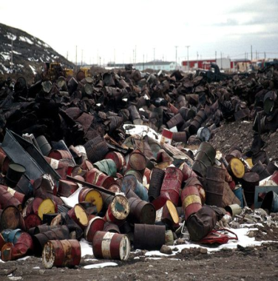


الفاقد هو
أي شيء لا يضيف قيمة للمنتج او الخدمة في أي نشاط، سواءً أكان صناعي او غير صناعي
أي شيء لا يساعد على خلق مطابقة لمواصفات ومتطلبات الزبون
أي شيء لا يكون الزبون مستعدا للدفع مقابله

Slide 51
توجد ثلاثة انواع من الفاقد تبدأ بحرف المميم 3M
Muda, Mura, Muri))
موداMuda
هو ذلك النشاط الذي يستوعب الموارد ولكن لا يولد أي قيمة، بل يضيف تكلفة.

Slide 52
للهدر مظاهر منها
الهدر بسبب النقل والمناولة .
الهدر فى التخزين
الهدر فى الانتاج الزائد عن الحد
تعد معظم عمليات النقل فى مجال الصناعة هدرا دون عائد
يقصد به أمتلاء المخازن بكميات كبيرة من المواد والآلات فتكون عرضة للتلف وانتهاء الصلاحية أو السرقة ، كما أن الآفراط فى التخزين يهدد السلامة ويؤدى إلى وجود مساحات مهدرة .
هو الإفراط فى التشغيل وإنتاج كميات من المنتجات أكثر من المخطط أو من حجم الطلب المتوقع ، هذا الآفراط يكون على سبيل الحرص والاحتياط

Slide 53
للهدر مظاهر منها
هدر التشغيل
هدر الاخطاء
الهدر فى الحركة
الهدر فى الوقت
هو كل ما يكون فى مرحلة التشغيل والمعالجة من خطوات أو إجراءات أو عمليات.
هو الفاقد بسب وجود عيوب فى المنتج وعدم تطابقة مع المواصفات وينتج عنه ضياع المواد الآولية والعمل المبذول لإنتاجه
يقصد به حركة العاملين غير الضرورية داخل المنشأة ، ويرتبط هذا الهدر ارتباطا وثيقا بهدر الوقت .
يقصد به إضاعة الوقت أو التأخير أو الانتظار.

Slide 54
تعريف مورا
موراMura
هي عدم الاتساق او التقلب وعم الثبات في النظام

Slide 55
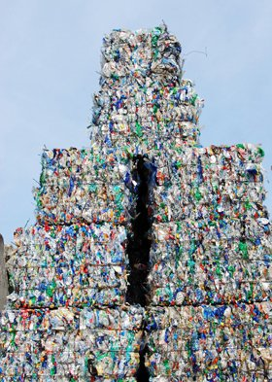
أسباب عدم التناغم
انتفاء وجود دليل تنظيمى للمنظمة .
انتفاء وجود منهج متفق عليه لآداء العمليات
انتفاء وجود توصيف للوظائف .
انتفاء وجود تحديدلإجراءات العمل وتوحيدها وربطها بالعمليات .
التغيير المستمر للأنظمة والتعليمات وعدم ثباتها لوقت كاف .
غياب اللوائح والتعليمات المنظمة للعمل ، او قصورها أو عدم ثباتها لوقت .

Slide 56
تعريف موري Muri
موري Muri
هي الإجهاد والتعب الجسدي

Slide 57
الارتباط بين أنواع الفاقد
إجهاد
هدر
تناغم

Slide 58
يوجد ارتباط وثيق بين أنواع الفاقد وليس من اليسير الفصل بينها
الإفراط فى الانتاج بزيادة عدد برامج الخطة التشغيلية للإدارة ( هدر ) يؤدى إلى
هد تشغيل أى القيام بعمليات غير ضرورية أو غير ملائمة ( هدر ) يؤدى إلى :
إجهاد العاملين ( هدر ) يؤدى إلى :
إلى أنصراف العاملين - نوعا - مهامهم الرئيسية
( عدم التناغم ) وتتأثر نتيجة الانتاج سلبا ( هدر أخطاء )

Slide 59


الفاقد الظاهر والفاقد الخفى
الفاقد الخفى
الفاقد الظاهر
هو الذى يمكن ملاحظته والتعرف عليه بسهولة
هو الشىء الذى يكون ضروريا وفق طرائق الإنتاج وتقديم الخدمة الحالية ن ويمكن إلغاءه وتبنى طرائق متطورة للأنتاج وتقديم الخدمة

Slide 60
الفاقد الظاهر
المنتج التألف أو المعيب .
المخزون الزائد عن الحاجة .
الاجتماعات غير المنظمة
ازدجام المراجعين .
الإنتاج أكثر من المطلوب .
الاستهلاك الزائد للألات والورق
الهدر فى الوقت .

Slide 61
الفاقد الظاهر
ترشيح الموظفين للوظائف وفق ألية غير مناسبة .
الترتيب غير المناسب لبيئة العمل .
التصميم غير الجيد للعمليات أو المنتجات أو الخدمات الذى يؤدى إلى أجراءات غير ضرورية

Slide 62
آليات التخلص من الفاقد
فهم الفاقد Understanding Waste:
تشخيص وإزالة الفاقد، يعتمد على فهم ومشاركة جميع العاملين. لذلك فان التنفيذ الناجح لكايزن، يتطلب تدريب جميع العاملين على تشخيص وإزالة الفاقد من أمكنة عملهم

Slide 63
آليات التخلص من الفاقد
منع الخطأ Mistake proof:
الإنسان من طبيعته أن ينسى وان يخطئ فعلينا تصميم الأشياء بحيث تصبح فرص خطئه معدومة. علينا أن نمنع الخطأ من الحدوث أصلا

Slide 64
آليات التخلص من الفاقد
تطبيق برنامج السينات الخمسFive S
وهو برنامج من خمس خطوات لتنظيم مكان العمل، وتشمل: التصنيف والترتيب وتنظيف أماكن العمل وأدوات العمل، والتنميط والتدريب

Slide 65
آليات التخلص من الفاقد
وضع معايير قياسية للعمل (تنميط العمل) Standardize work
وضع معايير قياسية للعمل يجعل كل المشغلين يستخدمون أفضل أسلوب للتقليل من الفاقد، وتكون هذه المعايير هي الأساس لتطوير العمل

Slide 66
آليات التخلص من الفاقد
التبسيط Simplification
التبسيط يظهر في البحث عن الأسباب الحقيقية للمشاكل، من خلال دراسة المشاكل والبحث عن المشاكل البسيطة وحلها قبل أن تتحول إلى مشاكل معقدة

Slide 67
آليات التخلص من الفاقد
التعاون المتميز Outstanding Cooperation:
لا يمكن أن تعمل هذه السياسة إلا في جو من التعاون بين الأقسام المختلفة والمستويات المختلفة. في هذا النظام الكل في مركب واحد والكل يتعاون للتطوير وتقليل الفاقد

Slide 68
آليات التخلص من الفاقد
احترام العاملين:Respect of Employees
إن تقليل الفاقد لا يمكن أن يعمل إلا في جو من الاحترام والثقة المتبادلة، فهذا النظام مبني في جوهره على العمل الجماعي

Slide 69
آليات التخلص من الفاقد
تطوير العمليات لتقليل الفاقد
سياسة تقليل الفاقد دائما تنظر إلى تطوير العمليات وتحليل مشاكلها. من خلال إعادة النظر في العملية الإنتاجية أو الإدارية لحل المشاكل وتقليل الفاقد ومنع الخطأ

Slide 70
آليات التخلص من الفاقد
موقع العمل Workplace
تعطي سياسة تقليل الفاقد أهمية كبيرة لزيارة المديرين والمهندسين لموقع العمل بشكل مستمر لتقديم الدعم لكافي لخطوط الإنتاج وللاطلاع على المشاكل على الطبيعة

Slide 71
آليات التخلص من الفاقد
خفض وقت الإعداد Reduce Set Up Time
وهو خفض الوقت اللازم لتهيئة الماكينة لاداء العمليات الانتاجية، سواءاً اكان ذلك قبل البدء بالعمل، او خلاله لاستقبال عمل جديد

Slide 72
آليات التخلص من الفاقد
خفض المخزون تحت التصنيع (مخزون غير تام التصنيع)
Reduce Work in Process
وهو المخزون من المواد أو الأجزاء التي مرت بمرحلة الإنتاج الأولي ولم تمر بالأخيرة. خفض هذا المخزون هو امر أساسي في فلسفة سياسة تقليل الفاقد

Slide 73
آليات التخلص من الفاقد
نظام سحب الإنتاج
اي الإنتاج بناء على احتياجات المرحلة التالية للإنتاج، وليس بناء على خطة إنتاج محددة موضوعة من إدارة التخطيط. ومعناه ان مرحلة الإنتاج الأولى لا تنتج إلا بإذن واحتياج من مرحلة الإنتاج التالية

Slide 74
آليات التخلص من الفاقد
حلقات ضبط الجودة :Quality Control Circles
وهي عبارة عن فرق عمل من المشغلين والفنيين تقوم بدراسة وحل مشاكل الجودة والتشغيل والصيانة هذه الحلقات ضرورية لدراسة المشاكل واقتلاعها من جذورها ولإشراك كل مستويات العمل في حل المشاكل

Slide 75
آليات التخلص من الفاقد
الصيانة الإنتاجية الشاملة Total Productive Maintenance
وهي نظام صيانة يؤدي إلى زيادة إنتاجية المعدات وتقليل الأعطال. هذا النظام ضروري لكي نتمكن من تقليل المخزون من المواد نصف المصنعة وتطبيق سياسة سحب الإنتاج. فلابد من تقليل الأعطال المفاجئة بشكل كبير لتطبيق هذه السياسات

Slide 76
آليات التخلص من الفاقد
تكنولوجيا المجموعة Group Technology
وهي طريقة تهدف لتصنيع المنتجات المتشابهة في مكان واحد لتقليل وقت النقل والانتظار في ما يعرف بخلايا التصنيع Cells Manufacturing. هذه الطريقة تساعد على تقليل أوقات نقل المواد من مكان لآخر،

Slide 77
آليات التخلص من الفاقد
عمالة متنوعة الوظائف :Multi Task Employees
بمعنى ان يكون العامل مدربا على القيام بعدة مهام ،بدلا من مهمة واحدة. هذا الأسلوب يعطي مرونة في تغيير مهام العامل عند الحاجة. ويهدف هذا النظام للوصول إلى سرعة الاستجابة لمتطلبات العملاء، وبالتالي، يجب أن تكون هناك مرونة في العمالة

Slide 78
آليات التخلص من الفاقد
الإنتاج عند مستوى محدد Production Leveling
يساعد على تقليل التقلبات في الانتاج، وذلك بإنتاج كميات صغيرة من كل منتج كل يوم، وبمعدل ثابت، بحيث لا تكون هناك حاجة لإنتاج كميات كبيرة من المنتج عند حدوث طلب على المنتج

Slide 79
آليات التخلص من الفاقد
الشراء في الوقت المناسب Just In Time Purchasing
ومعناه إمكانية الحصول على الخامات ولوازم الإنتاج عند الحاجة إليها وبسرعة. تقلل هذه السياسة حجم المخزون وتقليل العيوب في المنتجات

Slide 80
فوائد تقليل الفاقد
ارتفاع جودة المنتج
انخفاض المهل الزمنية
ارتفاع معدل دوران المخزون
مرونة عالية جدا في تغيير الإنتاج
انخفاض الأعطال المفاجئة للمعدات
تخفيض في التكاليف

Slide 81
فوائد تقليل الفاقد
زيادة الأرباح الناتجة من وفورات كبيرة في التكلفة
زيادة الطاقة الإنتاجية
يساعد على تحسين خدمة العملاء
ارتفاع الدقة في تلبية أوامر التوريد في الوقت المحدد للتوريد
سرعة الاستجابة لتغيرات السوق
تحسن المؤشرات المالية على المدى البعيد بما في ذلك الربحية

Slide 82
الجلسة التدريبية الرابعة
الهدر فى كايزن

Slide 83
تحليل عظام السمكة
أحد أدوات الجودة الشاملة وهو ذلك المخطط الذي يربط بين الأسباب الفاعلة والآثار الناتجة في صورة رسم بسيط على شكل عظمة السمكة حيث يمثل الهيكل العظمى كل الأسباب المحتملة التأثير وتمثل الرأس النتيجة أو الأثر أي العلاقة بين نتائج عملية ما والأسباب المؤثرة في هذه العملية ويسمى أحيانا: ( مخطط السبب والأثر ) و ( مخطط السبب والنتيجة)

Slide 84
متى نستخدم المخطط
يستخدم هذا المخطط (الرسم) لتحليل المشكلات ودراسة الأسباب المتعلقة بها حيث يمثل العلاقة بين مشكلة ما والأسباب المحتملة لهذه المشكلة وهو يتعامل مع عناصر وليس كميات
من الضروري عند إعداده تحفيز الأطقم المشاركة لتوليد اكبر كم من الأفكار والاقتراحات المستمدة من المعلومات والخبرة
( العصف الذهني)
من الضروري التفريق بين الأسباب والأثر ولذلك يستخدم شكل السبب والأثر .

Slide 85



فوائد استخدام المخطط
يستخدام المخطط على المستوى الشخصي و المؤسسي
المخطط يساعدعلى تحليل المشكلات
تعد أداة رائعة ومشوقة

Slide 86
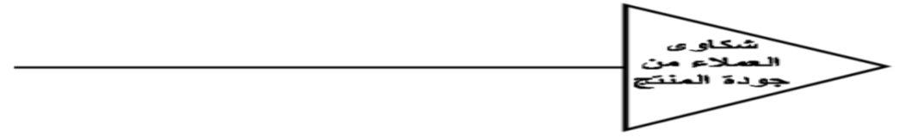
خطواط الآستخدام
  ارسم الجزء الأول من المخطط ودون وصف المشكلة المراد حلها في رأس السمكة. حاول كتابة المشكلة بشكل دقيق ومختصر. افترض أننا نتج منتج معين وأننا نعاني من كثرة الشكاوى من جودة المنتج.
أولا

Slide 87
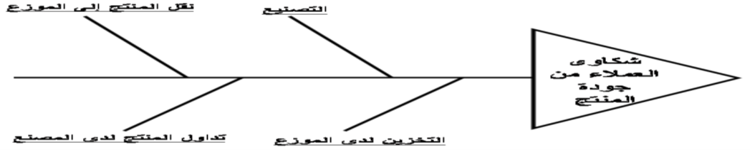
خطواط الآستخدام
  اجتهد في كتابة العناصر الأساسية المكونة أو المؤثرة على المنتج أو الخدمة
ثانياً

Slide 88
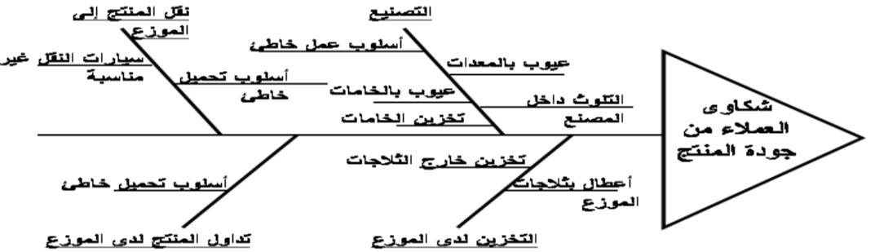
خطواط الآستخدام
  اكتب كل الأشياء المؤثرة على كل سبب من الأسباب الرئيسية. لاحظ أنك تكتب كل ما ىو مؤثر في ىذا السبب أوالعنصر ولا تستبعد أو تقيم أي شيء في ىذه المرحلة. لا تهمل أي سبب بغض النظر عن توقعك لعلاقتو بالمشكلة الأصلية.
ثالثاً

Slide 89
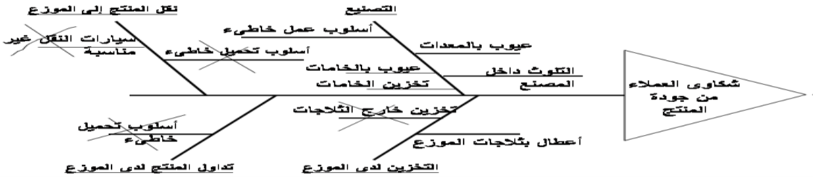
خطواط الآستخدام
  يتم تحليل كل الأسباب المدونة في المخطط. بعض الأسباب يمكن استبعادىا نتيجة لوجود معلومات متاحة تؤكد أن هذا السبب غير موجود لدينا. البعض الآخر قد يحتاج عمل فحوصات أو إجراءات للتأكد من كون ىذا السبب حقيقي.
رابعا

Slide 90
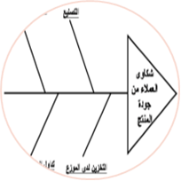
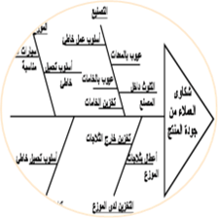

خطوات التحليل
تحـديد ووصـف الـظـاهــرة من خلال دراستها موقعـياً.
تحـري القواعد الطبيعية، وذلك بوصف كيفية وميكانيكية حدوثها.
تحديد وتعريف الحالات التي تتسبب في حدوث المشــكلــة.

Slide 91
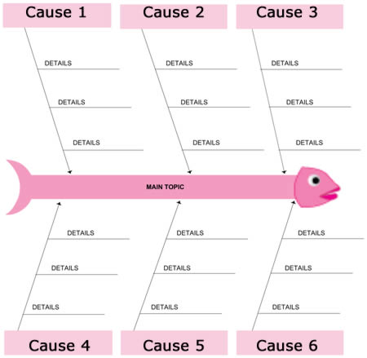

خطوات التحليل
تحري العلاقة بين الحالات الناشئة في الخطوة السابقة ومدخلات الانتاج
تحديد الحالات المثلى بناء على الحالات الفعلية والرسومات والمقايـيس
تحديد الحالات المثلى بناء على الحالات الفعلية والرسومات والمقايـيس

Slide 92
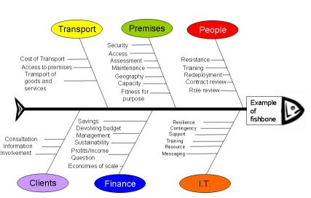
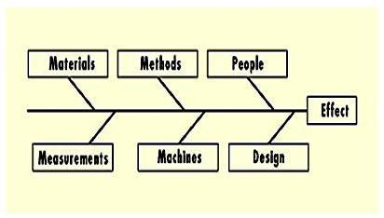
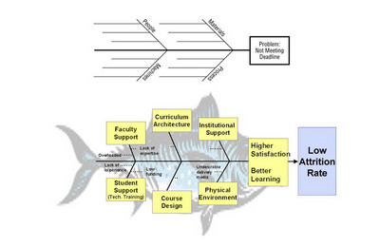
خطوات التحليل
تحري طريقة القياس
تحديد وتعريف أوجه القصور
إعداد وتنفيذ خطة التحسين

Slide 93
أسلوب الآسئلة الخمسة
تعني ببساطة " لماذا حدثت المشكلة " أو " ماسبب حدوث المشكلة " ..فنعرفها بأنها عملية تسـاؤل للوصول إلى العلاقة بين العوامل المسببة للمشكلة والنتائج المترتبة عليها.

Slide 94



تتسم هذه الإستراتيجية بالعديد من السمـات التي تميزها عن غيره
  تساعد في تحديد " العلاقات " بين جميع أسباب المشكلة
  تساعد على الفصل والتفرقة بين " أعراض المشكلة "وبين " أسباب المشكلة "
  فيسهل استخدامهاوتطبيقها دون الحاجة إلى الاستعانة بأي من الأساليب الإحصائية
الشمـولية
الفاعلية
البســاطة

Slide 95
تتسم هذه الإستراتيجية بالعديد من السمـات التي تميزها عن غيره
  تتركز هذه الاستراتيجية بصفة خاصة على فريق العمل ولا تتطلب توفير اي متطلبات أخرى .
  فهي تحفز الجميع – من داخل وخارج المنشأة - للمشاركة وتكوين فريق عمل .
  يمكن استخدامها بمفردها أو مع غيرها من أساليب واستراتيجيات تحسين الجودة ومعالجة المشكلات .
•انخفاض التكلفة
•محفزة للمشاركة
•المـــــرونة

Slide 96

يتلخص أسلوب الآسئلة الخمسة فيما يلى
قم بوضع حلول وأجراءات لآزالة المشكلة.
تأكد من انك قمت بتسجيل الآسئلة بشكل كافى وتم التوصل إلى الآسباب المنطقية للمشكلة.
قلما قمت بتسجيل سبب من الآسباب قم بأعادة السؤال : لماذا حدث هذا .
قم بتسجيل هذا التحليل وتسجيل الآسباب فى جدول تأو رسم تخطيطى .
قم بتحديد أسباب المشكلة بسؤال : لماذا حدثت المشلكة .
قم بتحديد ووصف
المشكلة .

Slide 97
التحليل التسلسلي (لماذا- لماذا؟) ( Why-Why Analysis )
وهو عبارة عن تسلسل تفرعي يبدأ بالإجابة على السؤال الأول وينتهي عـند السبب الجذري للمشكلة، وتطبق على الأعطال والعيوب غير المزمنة، حيث يتم تجزئة المشكلة الرئيسة إلى ظواهر فرعية، وصولا في كل مرة إلى نتيجة، إلى أن تستنفذ كل الإجابات المنطقية.

Slide 98
الجلسة التدريبية الخامسة
كايزن فى بيئة العمل

Slide 99
التحسين في موقع العمل Gemba Kaizen
وتعني جمبا باليابانية "المكان الذي تحدث فيه جميع الانشطة"، وبعبارة اخرى، "المكان الذي تتولد فيه القيمة". وفي الصناعة التحويلية، فان جمبا Gembaهي موقع العمل الذي تصنع فيه المنتجات.

Slide 100
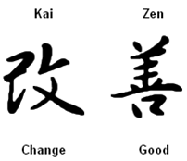
ثمان وصايا لتطبيق ' جمبا كايزون 'Gemba Kaizen
فكر في "كيف" تنفذ الاقتراح الجديد، وليس في "لماذا" تنفذه.
لا تقبل مبررات انخفاض الإنتاجية. فهي ليست ثابتة ولا يجب أن تكون كذلك.
لا تبحث عن الكمال في الاقتراح الجديد، فقط نفذه ولو بنسبة نجاح ٥٠ %، بعد ذلك طبق عليه "كايزن" بأسلوب تدريجي.
صحح الأخطاء فور وقوعها.

Slide 101

ثمان وصايا لتطبيق ' جمبا كايزون 'Gemba Kaizen
لا تخصص أية نفقات لتطبيق "كايزن". إذ تكمن آفاءة "كايزن" في تقليل النفقات.
لتخلص من التفكير التقليدي، بشأن: "أننا يجب أن نفعل ذلك، بهذه الطريقة فقط".
كن يقظا، لملاحظة فرص التطوير الممكنة.
اعمل دائما على مستوى الأفراد
ومستوى العمليات.

Slide 102
ثمان وصايا لتطبيق ' جمبا كايزون 'Gemba Kaizen
الاستراتيجية الثالثة القضاء على الهدر
الاستراتيجية الثانية التطهير
الاستراتيجية الأولى وضع قواعد التشغيل
كل الأنشطة التي لا تضيف شيئ إلى القيمة الحقيقية للمنتج أو الخدمة المقدمة للعملاء، يمكننا اعتبارها زائدة وغير ضرورية.
تعتبر بيئة العمل غير المنظمة والتي تعم فيها الفوضى آكبر معوقات الإنتاجية. نفس الشيء ينطبق على المصنع ذي التصميم السيئ والمكاتب المزدحمة و غير المرتبة، الأمر الذي يؤدي إلى فوضى في جدولة العمليات
يطلق مصطلح "قواعد التشغيل" على مجموعة الإجراءات العملية التي يتم اتخاذها بهدف إنتاج أو تقديم منتج أو خدمة للعملاء.

Slide 103
معوقات الأدرة بمفهوم جمبا كايزن Gemba Kaizen
من عوائق الإدارة المرئية إخفاء الحقائق عن القيادة عندما تكون ىذه القيادة غافلة ومنشغلة بالإدارة الورقية والمكاتبات الروتينية وانفصالها عن أرض الواقع بقضاء معظم الوقت في المكاتب وانشغالهم بأمورهم الخاصة وفي حالات أخرى يعمد المرؤوسين إلى إخفاء الحقائق خوفا من القيادات كأحد أسباب ظاهرة العنف الإداري .

Slide 104
تنفيذ برنامج "جمبا كايزن" يتضمن Gemba Kaizen
2
1
تشكيل فريق عمل متعدد الوظائف والمهام
التركيز على التحسينات
4
3
استخدام دورة ديمنغ للتحسين المستمر PDCA
تجنب انفاق الاموال

Slide 105
اسلوب العمل فى الوقت المناسب jit
أسلوب إداري تنظيمي ابتكره وطوره الصناعيون اليابانيون يهدف لتحسين الربحية وزيادة معدل العائد على الاستثمار من خلال تخفيض الطلبيات والقضاء على الفاقد والفائض في الخزن والمناولة بحيث يتم طلب المواد في الوقت المناسب لاستخدامها فقط مما يؤدي الى تخفيض التكاليف وزيادة الأرباح .

Slide 106
فوائد الإدارة بأسلوب الوقت المناسب « JIT»
4
2
3
1
يحسن العلاقة مع الموردين.
يحسن جودة المنتج.
يخفض من تكاليف الإنتاج.
يخفض حجم المخزون.

Slide 107
فوائد الإدارة بأسلوب الوقت المناسب « JIT»
8
6
7
5
مرونة أعلى في الإنتاج.
تخفيض الوقت .
يخفض من مساحة أو حيز العمل.
استغلال أفضل للجهود البشرية.

Slide 108
دورة ديمنغ( ( pdca
هي عجلة ديمنغ للتحسينات الحلزونية المستمرة تتكون من اربعة مراحل اساسية متتابعة ومتكررة للتحسين المستمر، ويجب ان نسير خلالها حتى نستطيع حل المشكلة التي نواجهها

Slide 109
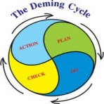
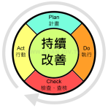
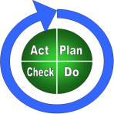
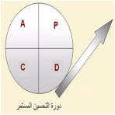
دورة ديمنغ( ( pdca
  يتم تبني التغييرات التي أجريت اذا حققت النتائج المطلوبة، واتخاذ الإجراءات المناسبة لتنفيذ التغيرات على مستوى اكبر. وهذا يعني جعل التغيرات جزءاً روتينياً من نشاط المنظمة.
  خارطة السيطرة، قوائم المراجعة، مؤشرات الاداء الرئيسية)
  التأكد ما إذا كانت التغيرات الصغيرة او التجريبية قد حققت النتائج المرغوبة أم لا.
  تنفيذ التغييرات اللازمة لحل المشكلة بشكل متدرج او صغير، وهذا يقلل إلى الحد الأدنى من الإرباك والانقطاع في الأنشطة الروتينية، بينما يتم الفحص والمراجعة للتأكد ما إذا كانت التغييرات فعالة ام لا.
  تحديد الاسباب الرئيسية للمشكلة، ومن ثم عمل خطة لاجراء التحسينات المطلوبة، ثم طرح الأفكار والاقتراحات لحل تلك المشاكل. ويتم ذلك باستخدام (مخطط التدفق، قاعدة باريتو ، مخطط السبب والنتيجة، العصف الذهني، الاسئلة الخمسة.
اتخذ الإجراء المناسب (التطبيق) ACT
راجع CHECK
اعمل DO
خطط PLAN

Slide 110
تعريف الآدارة بالتجوال
أسلوب إداري يعمد إلى حث المدير على ترك أسلوب الإدارة عن بعد (أو ما يسمى الإدارة بالريموت) والإختلاط بالعاملين لمعرفة حاجاتهم ورغباتهم ولإمدادهم أيضا بالمعلومات المفيدة عن واقع العمل وكيفية التعامل المشكلات واعطائهم صورة عن مكانتهم في العمل.

Slide 111





أهمية الآدارة بالتجوال
أكدت مفهوم التحفيز للإبداع والابتكار والأخذ بمفهوم إدارة الجودة الشاملة من خلال مشاركة العاملين أثناء الجولات التفقدية.
أدت إلى إقامة حوار مستمر بين القائد والعاملين وإيجاد المناخ النفسي الملائم للارتقاء بالمنظمة والوصول بها إلى الأفضل.
تعمُد على تقليل العمليات بين وحدات المنظمة، وتخفيض التكاليف والوقت والجهود الضائعة لإنجاز الأعمال المطلوبة.
حصول القائد على كل البيانات والمعلومات والحقائق الموضوعية من خلال جولاته وتعايشه مع واقع العمل الفعلي.
كسرت حواجز العزلة بين الرؤساء والمرؤوسين في المنظمات، من خلال ترك المديرين لمكاتبهم ونزولهم إلى مواقع العمل ليتعرفوا على المناخ.

Slide 112

مزايا تطبيق الإدارة بالتجوال
التفويض الفعال للسلطة من أجل تحقيق السرعة والكفاءة.
تقييم أداء العاملين بشكل أفضل والتعرف الكامل على قدرات وإمكانات وظروف كل فرد.
إعادة توزيع الموارد البشرية المتاحة وفقا لاحتياجات العمل الفعلية في الوحدات المختلفة.
زيادة فعاليات عمليات التدريب وكفاءته بما ينعكس على زيادة كفاءة العاملين.

Slide 113
مزايا تطبيق الإدارة بالتجوال
تحسين عمليات الإنجاز والتنفيذ .
إعادة الهيكلة بشكل أفضل والتحرك منه نحو المستقبل.
زيادة الإحساس بالمسؤولية لدى العاملين.
ربط مكافأة العاملين بالإنجاز الفعلي وتشجيعهم على العمل الحقيقي. .

Slide 114
معوقات تطبيق الإدارة بالتجوال
عدم الالتزام بالتطبيق الفاعل للاتجاه نتيجة لقلة مهارة وكفاءة بعض القيادات سواء في العمليات أو الأدوات
ارتفاع التكلفة المادية التي قد يتجه إليها بعض العاملين إذا ما عرفوا بمواعيد الزيارات.
الاهتمام والتركيز على الشكل الظاهري للجولات من قبل القيادات دون العمل بالفلسفة الحقيقية لاتجاه الإدارة بالتجوال.
اتصال غير فعال بين العاملين والقيادات في المؤسسة مما يؤدي إلى فشل تطبيق الاتجاه.

Slide 115
الجلسة التدريبية السادسة
تنظيم بيئة العمل

Slide 116
معوقات تطبيق الإدارة بالتجوال
هى خمس خطوات بسيطة توضح كيفية جعل المكان نظيفا منظما خاليا من الفوضى بحيث تسهل الحركة فيها ، ويسهل العثور على الأشياء بسهولة وسرعة دون تعطيل مع توفر عنصر الآمن والسلامة وكل خطوة من الخطوات الخمسة تبدأ بحرف s لذلك سميت 5s

Slide 117

خطوات تطبيق استراتيجية كايزن
  هى أولى الخطوات وفيها يتم التمييز بين الاشياء الضرورية وغير الضرورية لآداء الآنشطة ، والتخلص من الآشياء غير الضرورية أو التى يقل أستخدامها وإزالتها من مكان العمل .
التصنيف

Slide 118
إجراء التصنيف
تحديد الآشياء المهمة التى تستخدم بصفة دائمة وتحديد الكمية المستخدمة يوميا وحفظها فى متناول المستخدم .
1
تحديد الآشياء المهمة التى تستخدم دوريا وحفظها فى مكان محدد للتخزين بعيد عن موقع العمل ..
2

Slide 119



فوائد التصنيف
الآستثمار الآمثل للأشياء المهمة وجعلها فى متناول اليد .
الاستثمار الآمثل للمساحة ، وتوفير مساحات كبيرة .
التخلص من تراكم الآشياء واستبعاد غير الضرورى أو التخلص منه.

Slide 120
أسباب تراكم الآشياء غير الضرورية
الخطأ فى عملية الشراء كشراء أشياء غير ضرورية .
عدم توفر مكان للتخزين أو طريقة متفق عليها للتخزين ، أو التخزين فى مكان غير صحيح ، أو أستخدام طرائق غير صحيحة للتخزين .
عمل نسخ متعددة من الآوراق أو التقارير وتخزينها فى ملفات متعددة على سبيل الحرص .

Slide 121

خطوات تطبيق استراتيجية كايزن
  هى ترتيب الآشياء وتنظيمها وتبويبها بطريقة تمكن من الوصول إليها عند الحاجة فى اقل وقت ممكن وبأيسر جهد ، وتخصيص مكان لكل شىء والآحتفاظ به فى مكانه ليكون متاحا عند الحاجة إليه .
الترتيب والتنظيم

Slide 122
فائدة التنظيم
2
3
1
توفير الوقت والجهد الضائع فى البحث عن الآشياء .
تقليل وقت العملية .
الوصول بسهولة إلى الآشياء عند الحاجة إليها.

Slide 123

مبأدى الترتيب والتظيم
الآستخدام الآمثل لمكان العمل فى تخزين الآشياء .
إيجاد مكان مخصص لكل شىء وإرجاعه لنفس المكان بعد استخدامه .
إيجاد نظام سهل واضح موحد متفق عليه للترتيب والتصنيف.
اتباع طريقة ( ما يراد أولا يخرج أولا ) لتصنيف الملفات والآشياء .
أستخدام الملصقات الملونة لتسمية وتمييز الآشياء والتعرف عليها.

Slide 124

خطوات تطبيق استراتيجية كايزن
  يتم فى هذه الخطوة المحافظة على نتائج الخطوات الثلاثة السابقة عن طريق تطوير أساليب توحيد العمل ( تنميط العمل ) بحيث يمكن لكل الآفراد اتباع الخطوات والإجراءات والتعليمات لإنجاز العمل دون أخطاء .
التنميط والمعايرة

Slide 125
إجراءات التنميط والمعايرة
يوثق الوضع الجديد الذى تم تحقيقه فى الخطوات السابقة .
توضع إرشادات وتعليمات العمل فى مكان واضح بطريقة سهلة يسهل فهمها وتستخدم لذلك اللوحات الإرشادية
توضع أدوات وعناصر التقييم والمتابعة فى مكان واضح ، لتكون معلومة لدى جميع العاملين .

Slide 126


فائدة التنميط والمعايرة
توحيد أساليب العمل وإيجاد نظام ثابت .
منع الخطا الناتج عن النسيان .

Slide 127

الالتزام والآنضباط الذاتى
  تهدف هذه الدورة إلى إقناع العاملين وتحقيق فهمهم لآساليب العمل الجديدة وضمان التزامهم بالنظام الذى تم توثيقه وما يتضمنه من إجراءات وإرشادات ولوائح لتحقيق الآنضباط والآلتزام .
الالتزام والآنضباط الذاتى

Slide 128


طرائق تحقيق الالتزام والانضباط الذاتى
التوجيه الشفوى .
الاجتماعات .
التدريب العملى على رأس العمل لإنجاز مهام محددة بإستخدام عناصر التقييم .

Slide 129
فائدة عملية الالتزام والانضباط الذاتى
رفع مستوى معارف ومهارات العاملين فى مجال التحسين المراد تحقيقه ..
غرس الثقة والولاء وروح التعاون لدى العاملين .
المحافظة على النظام .

Slide 130
فوائد تطبيق 5s
ترتيب بيئة العمل ترتيبا وظيفيا .
المحافظة على نظافة بيئة العمل .
تنمية القيم الجمالية فى بيئة العمل .
إيجاد بيئة عمل أمنة .
التخلص من الفوضى والفاقد بأنواعه .
تنمية ولاء ورضا العاملين .

Slide 131
شكرا لكم

